Slide 1

Basis Seminar
Neobiota-Kontaktperson
Teil 2
Profil und Tätigkeitsfelder
Neobiota-Kontaktperson
2020
Dr. Bianca Saladin & Dr. Linda Frey
AWEL, Sektion Biosicherheit
Notes:
Willkommen zum zweiten Teil unserer Online Schulung mit dem Titel «Profil und Tätigkeitsfelder einer Neobiota-Kontaktperson»

Slide 2
Inhalt:
Zweck: Wieso braucht es eine Neobiota-Kontaktperson?
Profil Neobiota-Kontaktperson
Tätigkeitsfelder Neobiota-Kontaktperson
Unterlagen, Tipps, Unterstützung für diese Tätigkeit
Dazugehörige Unterlagen im Anhang:
Orientierungshilfe «Neobiota-Kontaktperson»
Leitlinie Neophytenkonzept & Vorlage inkl. Einsatzplan
Broschüre «Gebietsfremde Problempflanzen (invasive Neophyten) bei Bauvorhaben»
Newsletter von diesem Jahr
Notes:
In diesem Teil gehen wir auf den Zweck, das erwünschte Profil und die Tätigkeiten einer Neobiota-Kontaktperson ein. Weiter geben wir Ihnen einen Überblick über Hilfsunterlagen und geben Tipps für Ihre Tätigkeiten. Wir zeigen Ihnen auch, wie wir Sie in diesen Tätigkeiten unterstützen. Weiterführende Informationen finden Sie in den Unterlagen im Anhang.

Slide 3
1. Zweck
Gemeinden
Gemäss FrSV & MPigO 2018-21 keine direkten Vollzugsaufgaben
Als GrundeigentümerIn & BewirtschafterIn müssen rechtliche Grundlagen eingehalten werden
Für die Umsetzung vor Ort
Anlaufstelle für Einwohner / Privateigentümer
Neobiota-Kontaktperson
Kanton
Notes:
Der Zweck einer Neobiota-Kontaktperson
Obwohl der Gemeinde als politisches Organ aufgrund der FrSV und des Massnahmenplans des Kantons Zürich keine Vollzugsaufgaben zugewiesen sind, kommen doch viele Herausforderungen auf sie zu:
Sei dies als Grundeigentümerin oder als Bewirtschafterin (zum Beispiel im Unterhaltsdienst), oder
Sei dies, weil sich Privatpersonen oder Verbände mit ihren Neobiota-Problemen an die Gemeinde wenden
Diese Herausforderungen sind mit einer optimalen Zusammenarbeit zwischen Kanton und Gemeinde effizient zu bewältigen. Daher haben alle Gemeinden im Kanton Zürich eine Neobiota-Kontaktperson ernannt, die den wichtigen Informationsaustausch zwischen Kanton und Gemeinde sowie innerhalb der Gemeinde sicherstellt.

Slide 4
2. Profil Neobiota-Kontaktperson
Die Neobiota-Kontaktperson:
kennt das Gemeindegebiet & die gemeindeinternen Abläufe
kennt die wichtigsten Neobiota-Akteure in der Gemeinde
kennt die Ansprechpersonen im Kanton
kennt die wichtigsten Neobiota-Arten & deren Problematik
kennt geeignete Massnahmen zur Bekämpfung der wichtigsten Neobiota-Arten
Wieviel decken sie bereits ab?
Notes:
2. Wie sieht das Profil einer Neobiota-Kontaktperson aus?
Wünschenswert ist:
wenn die Neobiota-Kontaktperson das Gemeindegebiet & die gemeindeinternen Abläufe kennt
die wichtigsten Neobiota-Akteure in der Gemeinde kennt,
die Ansprechpersonen beim Kanton kennt,
die wichtigsten Neobiota-Arten und deren Problematik kennt,
und am besten noch Massnahmen zu deren Bekämpfung kennt.
Überlegen Sie kurz für sich welche Kriterien Sie bereits abdecken.
Falls es noch nicht so viele sind, machen Sie sich keine Sorgen! Wir werden jetzt die verschiedenen Kriterien miteinander durchgehen und wenn Sie alle 3 Teile des Basis-Seminars geschaut haben, dann werden Sie alle Punkte abhaken können. Vieles können Sie auch in den Unterstützungsunterlagen nachschlagen.

Slide 5
2. Profil
Neobiota-Kontaktperson
Die Neobiota-Kontaktperson:
kennt das Gemeindegebiet & die gemeindeinternen Abläufe
von Vorteil, wenn es jemand aus der Verwaltung ist
Falls nicht:
kennen Sie die zuständige Person in der Verwaltung?
finden regelmässige Treffen, Besprechungen statt?
Werden Ihre Wünsche/Anliegen von der Verwaltung aufgenommen, diskutiert und integriert?
Notes:
Wir beginnen mit dem ersten Punkt. Es ist von Vorteil, wenn die Neobiota-Kontaktperson in der Verwaltung der Gemeinde tätig ist und somit das Gemeindegebiet und die gemeindeinternen Abläufe kennt. Dies ist zum Beispiel besonders wichtig, wenn es um die Finanzierung der Neophyten-Bekämpfung geht.
Falls dies nicht der Fall ist, ist es wichtig, dass die Neobiota-Kontaktperson folgende Fragen mit «ja» beantworten kann.
kennen Sie die zuständige Person in der Verwaltung?
finden regelmässige Treffen, Besprechungen statt?
Werden Ihre Wünsche/Anliegen von der Verwaltung aufgenommen, diskutiert und integriert?
Falls Sie diese nicht mit Ja beantworten können, empfehlen wir Ihnen dies zu ändern.

Slide 6

2. Profil
Neobiota-Kontaktperson
Funktion Neobiota-Kontaktperson
Umfrage 2017
Notes:
Hier ist eine Übersicht aus einer von uns durchgeführten Umfrage aus dem Jahr 2017.
Es wurde erhoben, welche Funktionen die Neobiota-Kontaktpersonen im Kanton Zürich haben.
Ein grosser Anteil ist demnach tatsächlich in der Gemeinde-Verwaltung tätig.
Ein anderer grosser Anteil stellen die «Leiter Werkhof» dar.
Wie Sie sehen, werden häufig aber auch Externe beigezogen.

Slide 7
2. Profil
Neobiota-Kontaktperson
Die Neobiota-Kontaktperson:
kennt die wichtigsten Neobiota-Akteure in der Gemeinde
zum Beispiel:
regelmässiger Austausch?
Bausekretär
Feuerbrand-Kontrolleur
Naturschutz-Beauftragte &
Gebietsbetreuer
Leiter Gesundheit
Ambrosia Verantwortlicher
Jagdaufseher
Förster
Senecio Verantwortlicher
Werkhof
Ackerbaustelle
Naturschutzverein
Gärtnereien
SBB
Landwirte
Kiesgruben / Deponien
Schulklassen
Etc…
Freiwillige
Notes:
Nun kommen wir zum zweiten Kriterium:
Die Kontaktperson kennt die wichtigsten Neobiota-Akteure in der Gemeinde und tauscht sich regelmässig mit diesen aus.
Zu den wichtigsten Neobiota-Akteuren gehören Personen sowohl aus
der Verwaltung zum Beispiel Werkhof, Bauamt
als auch Naturschutzvereine, Landwirte, Gärtnereien, Schulklassen und Freiwillige. Der Austausch mit der SBB und Kiesgruben und den Deponien ist von Vorteil.

Slide 8
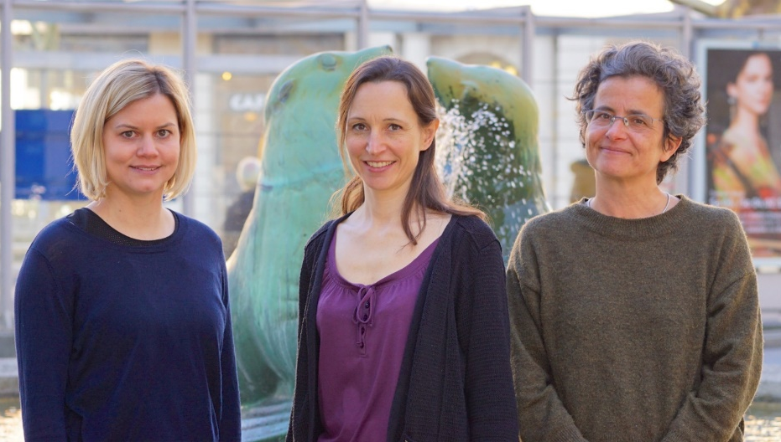
2. Profil
Neobiota-Kontaktperson
Die Neobiota-Kontaktperson:
kennt die Ansprechpersonen im Kanton
Kathrin Fischer
GIS Browser / App
Bauen
Schmalblättriges Greiskraut
Tel: 043 259 39 15
Bianca Saladin
Betreuung Gemeinden
Ansprechperson für
Neobiota-Kontaktpersonen
Grüne Branche –
Inspektionen Verkauf
Tel: 043 259 32 20
Claudia Ruprecht
Koordination MPigO
Berufkraut
Tel: 043 259 39 06
Notes:
3. Sie kennen die Ansprechpersonen im Kanton Zürich.
- Bianca Saladin betreut unter anderem die Gemeinden und ist für Sie, als Neobiota-Kontaktperson, die direkte Ansprechperson
- Kathrin Fischer führt Schulungen in der GIS Anwendung durch und beantwortet gerne Ihre Anfragen über den GIS Browser, die Neophyten-App und auch über das Bauen und das Schmalblättriges Greiskraut
- Claudia Ruprecht steht Ihnen gerne zur Seite bei Fragen zum Massnahmenplan und bei der Bekämpfung von Berufkraut.

Slide 9
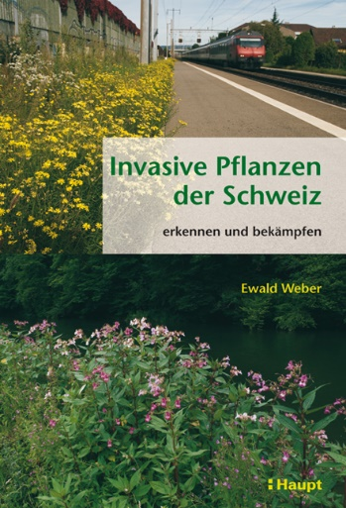
2. Profil
Neobiota-Kontaktperson
Die Neobiota-Kontaktperson:
kennt die wichtigsten Neobiota-Arten und deren Problematik
Teil 3, Basis Seminar: Invasive Arten in der Schweiz
Bestellungen an: neobiota@bd.zh.ch
Auf 2020 Neuauflage geplant
Verbesserungsvorschläge an: neobiota@bd.zh.ch
Erhältlich zum Beispiel bei
ex libris für ca.: 16.80 sFr.
Notes:
4. Sie kennen die wichtigsten Neobiota-Arten und deren Problematik
Dieses Wissen können Sie sich im 3.Teil des Basis-Seminars aneignen. Da werden wir auf die wichtigsten invasiven Arten in der Schweiz eingehen.
Hier möchten wir nur die Hilfsmittel nennen, bei denen Sie alle Informationen nachschlagen können. In der Praxishilfe sind die wichtigsten Arten gelistet mit Bildern und Bekämpfungsmassnahmen. Wir überarbeiten die Praxishilfe gerade und bringen in Kürze (ca. 3-4 Monaten) eine neue Version mit noch mehr Arten heraus. Sie können die Praxishilfe bei uns per E-mail bestellen. Wir empfehlen Ihnen auch das «Buch Invasive Pflanzen der Schweiz» von Ewald Weber, welches im Buchhandel erhältlich ist.

Slide 10
2. Profil
Neobiota-Kontaktperson
Die Neobiota-Kontaktperson:
kennt geeignete Massnahmen zur Bekämpfung der wichtigsten Neobiota-Arten
Besuchen Sie unsere Praxis-Seminare
Einfach nachschlagen: www.cercleexotique.ch
← Bekämpfungsmerkblätter
← In Überarbeitung
Notes:
Zusätzlich zu der Problematik, kennen Sie, 5. geeignete Massnahmen zur Bekämpfung der wichtigsten Neobiota-Arten.
Wir möchten Sie hier nicht mit zu vielen Bekämpfungs-Informationen überfluten.
Daher sind hier die wichigsten Links und Hilfsmittel, in denen Sie die Informationen jederzeit nachlesen können:
Bekämpfungsempfehlungen und Hilfestellungen finden Sie auf der Website www.cercleexotique.ch oder in den bereits vorgestellten Unterlagen.

Slide 11
2. Profil
Neobiota-Kontaktperson
Die Neobiota-Kontaktperson:
kennt geeignete Massnahmen zur Bekämpfung der wichtigsten Neobiota-Arten
→ Entsorgung
Seite 8:
Notes:
Nach der Bekämpfung müssen die Pflanzenabfälle natürlich auch fachgerecht entsorgt werden.
Dabei hilft Ihnen die Broschüre «Gebietsfremde Problempflanzen – invasive Neophyten bei Bauvorhaben.
Die Broschüre kann auf unsere Website heruntergeladen werden.

Slide 12
3. Tätigkeitsfelder
Die Neobiota-Kontaktperson
führt regelmässig eine Situationsanalyse durch:
Liste aller involvierten Neobiota Akteure in der Gemeinde (aktualisiert)
Gemeindeinterne Abläufe / Strukturen sind klar
Verantwortlichkeiten sind geklärt
Bereits durchgeführte Massnahmen sind bekannt
Geplante Massnahmen sind bekannt (Bekämpfung, Öffentlichkeitsarbeit)
Datenmanagement ist bekannt und Verantwortlichkeiten geklärt
Bekämpfungsstand der Bestände ist klar
Erfassungsstand im GIS-Browser ist klar
Konzept erstellt → siehe Mustervorlage
Notes:
Nun kommen wir zu den Tätigkeitsfeldern einer Neobiota-Kontaktperson. Die Neobiota-Kontaktperson führt regelmässige Situationsanalysen durch. Damit soll ein Überblick gewonnen werden über die relevanten Neobiota-Akteure, über Gemeinde-interne Abläufe, Strukturen, Verantwortlichkeiten, Massnahmen und zum Neophyten-Management.
Die Situationsanalyse beinhaltet daher folgende Punkte:
- Sie verfügen über eine aktualisierte Liste aller wichtigen Neobiota-Akteure Ihrer Gemeinde.
- Die Gemeindeinternen Abläufe / Strukturen sind klar und die Verantwortlichkeiten geklärt.
- Bereits durchgeführte und geplante Massnahmen sind bekannt.
- Zudem ist das Datenmanagement bekannt und der Bekämpfungstand von Beständen und der Erfassungsstand im GIS Browser sind klar.
- Ein Neophyten-Konzept für die Gemeinde sollte erstellt werden. Dafür gibt es Mustervorlagen auf unserer Website oder Sie können auch in eine Sprechstunde kommen.

Slide 13
3. Tätigkeitsfelder
Neobiota-Kontaktperson
Informationsaustausch:
Neobiota-Kontaktperson
Ansprechpartner
Bindeglied
Gewährleistet
Informationsfluss
Kanton
Newsletter
Spez. Fälle
Pilotprojekte
Gemeinde
Relevante
- Stellen
- Ämter
- Personen
Nachbargemeinde
Empfehlung
Weiterleitung des Newsletters an alle Neobiota-Akteure
Jährlicher Informationsaustausch
Öffentlichkeitsarbeit
Unterstützung
Bevölkerung
Notes:
Die Neobiota-Kontaktperson fungiert zudem als Bindeglied zwischen Gemeinde und Kanton. Der Kanton leitet wichtige kantonale Neobiota-Informationen per E-Mail an die Gemeinden weiter und steht für spezifische Anfragen oder Fälle den Neobiota-Kontaktpersonen beratend zur Seite. Der Kanton finanziert teilweise auch Pilotprojekte, sofern das gewonnene Wissen für alle Gemeinden im Kt. Zürich von Nutzen ist. Treten in der Gemeinde neue Neophyten auf, die sich beginnen invasiv zu verhalten, ist eine Meldung inkl. Schadensbild an die Sektion Biosicherheit wünschenswert. Der Kanton kann dadurch entsprechend früh und schnell auf neue invasive Arten reagieren. Der Kanton ist dabei auf den guten Informationsfluss angewiesen.
Die Neobiota-Kontaktperson ist für die Weitergabe der Informationen innerhalb der Gemeinde zuständig. Es ist zum Beispiel empfohlen, den Newsletter der Sektion Biosicherheit allen Neobiota-Akteuren innerhalb der Gemeinde zukommen zu lassen. Auf Wunsch kann der Newsletter auch an die Gartencenter innerhalb der Gemeinde im Namen der Gemeinde weitergeleitet werden. Weiter wird empfohlen, alle Neobiota-Akteure der Gemeinde jährlich zu einem Informationsaustausch einzuladen, bei dem auch allfällige Projekte besprochen werden können. Zusätzlich ist eine Absprache mit der Nachbargemeinde sowie mit dem lokalen Naturschutzbeauftragten für überkommunale Naturschutzprojekte erwünscht.
Die Gemeinde ist Ansprechpartner für alle involvierten Neobiota-Akteure der Gemeinde und leitet allfällige Fragen und Probleme an den Kanton weiter.
Weiter ist die Gemeinde die Anlaufstelle für die Bevölkerung. Es ist sinnvoll, wenn die verschiedenen Anfragen der Einwohner und Grundstückbesitzer an die Gemeinde kanalisiert und von der Neobiota-Kontaktperson bearbeitet werden.
Es wäre auch wünschenswert, wenn die Gemeinde Öffentlichkeitsarbeit leistet und die Bevölkerung zum Thema sensibilisiert.

Slide 14

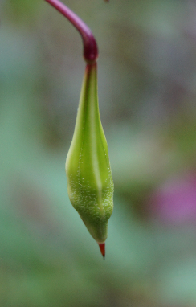
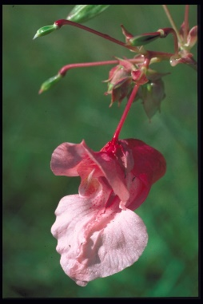
3. Tätigkeitsfelder
Neobiota-Kontaktperson
Austausch mit Nachbargemeinden ist sehr wichtig:
Drüsiges Springkraut
Samen schwimmen mit Wasser flussabwärts
Bekämpfung unten am Fluss ist mühselig & oft sinnlos, wenn von Gemeinde oberhalb nicht bekämpft → regelmässiger Sameneintrag!
Notes:
Besonders wichtig ist der Austausch mit den Nachbargemeinden. Die Neobiota-Kontakpersonen sollten sich miteinander austauschen und wissen was Ihre Kollegen in anderen Gemeinden gegen invasive Neobiota unternehmen. Gewisse invasive Neobiota können nur gemeinsam bekämpft werden, da diese keine Gemeindegrenzen kennen.
Hier ist ein Beispiel vom invasiven Drüsigen Springkraut: Das Drüsige Springkraut kann sich durch Samen flussabwärts weiterverbreiten. Die Bekämpfung am unteren Teil des Flusses ist mühsam und sinnlos, wenn die Nachbarsgemeinde am oberen Ende des Flusses die Pflanze nicht bekämpft. Die Samen können so immer wieder von neuem eingetragen werden. Beide Gemeinden müssen sich dann eine gemeinsam Lösung überlegen.

Slide 15
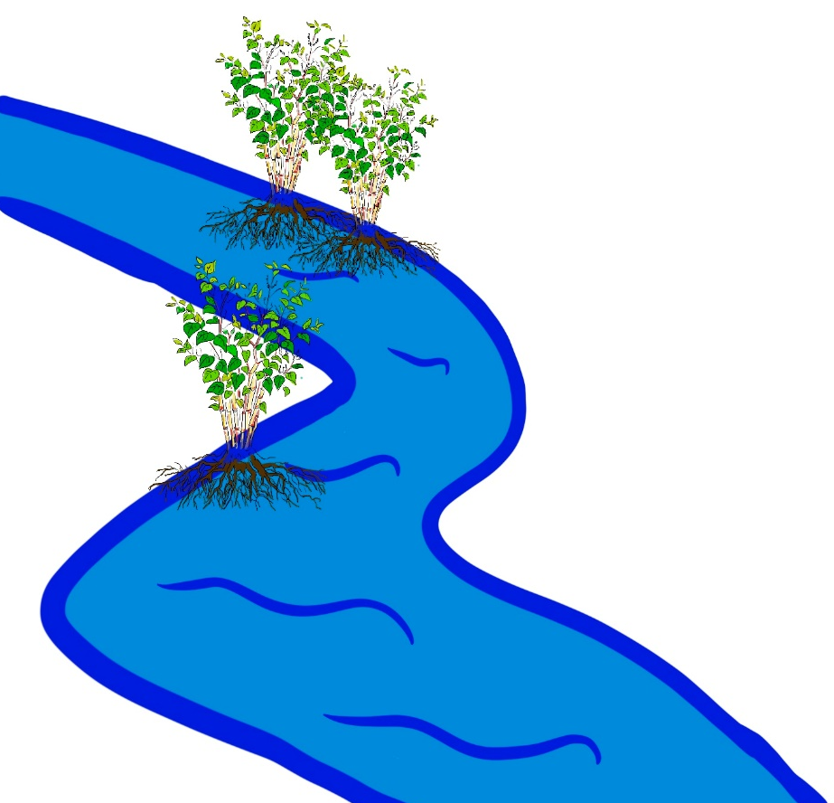
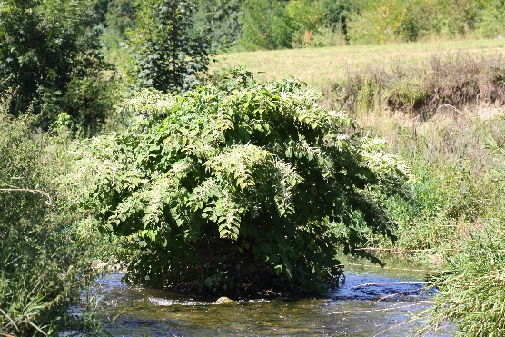
3. Tätigkeitsfelder
Neobiota-Kontaktperson
Austausch mit Nachbargemeinden ist sehr wichtig:
Japanischer Knöterich
Bei Überschwemmung:
Wurzelstücke reisen flussabwärts
Analog
Strassen bei Pflanzen die sich durch Flugsamen über Wind vermehren
Notes:
Analog gilt das auch für den Japanischen Knöterich. Wurzelstücke von der Pflanze können durch den Fluss weitertransportiert werden und wieder austreiben, wenn sie ans Land geschwemmt werden. Auch hier sollten die betroffenen Gemeinden miteinander kommunizieren.
Auch bei Strassenabschnitten mit Pflanzen, die sich durch Flugsamen über Wind vermehren, ist eine Zusammenarbeit empfehlenswert.

Slide 16
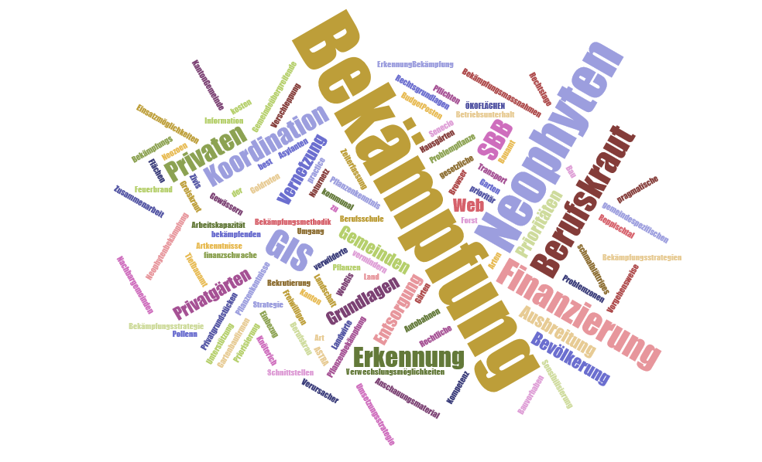
3. Tätigkeitsfelder
Neobiota-Kontaktperson
Umfragen
Die Neobiota-Kontaktperson ist gebeten,
Umfragen gemeindeintern zu koordinieren und die Umfrageresultate termingerecht dem Kanton zu übermitteln.
Gewünschte Themenschwerpunkte für kommende Seminare
Umfrage 2017
Notes:
Der Kanton verschafft sich regelmässig einen Überblick über die Neobiota-Aktivitäten und die Bedürfnisse der Gemeinden. Dazu verschickt er jeweils eine entsprechende Umfrage an die Neobiota-Kontaktpersonen. Diese ist gebeten, die Umfragen gemeindeintern zu koordinieren und die Umfrageresultate termingerecht dem Kanton zu übermitteln.
Wir nehmen Ihre Rückmeldungen/Anregungen auch sonst jederzeit gerne entgegen und versuchen darauf einzugehen.
Bei der Umfrage aus dem Jahr 2017 wurde von vielen Gemeinden gewünscht, dass wir im Bereich «Bekämpfung» mehr Schulungen anbieten sollen. Daher findet seit dem letzten Jahr das Praxis Seminar statt, bei welchem wir einen ganzen Tag lang draussen im Feld sind und Bekämpfungsmethoden verschiedener Arten zeigen.

Slide 17
4. Unterlagen, Unterstützung,
Tipps
Vollzugshilfe Kapitel 9 «Neobiota»
https://www.zh.ch/content/dam/zhweb/bilder-dokumente/themen/umwelt-tiere/umweltschutz/wegweiser-bau-umwelt/wegweiser_neobiota.pdf
Vorlage für Erstellung eines Konzepts
https://www.zh.ch/de/umwelt-tiere/umweltschutz/gebietsfremde-arten/gebietsfremde-arten-gemeinden.html
Notes:
In der Vollzugshilfe im Kapitel 9 zum Thema «Neobiota» finden Sie viele nützliche Informationen. Sie finden diese im angefügten Anhang oder online.
Ebenfalls online oder im Anhang zu diesem Seminar, finden Sie eine Vorlage für die Erstellung eines Neophyten-Konzept für Ihre Gemeinde, inkl. einer Vorlage für einen Einsatzplan.
Falls Sie Unterstützung brauchen für die Erstellung eines Konzepts, dürfen Sie sich gerne bei uns melden.

Slide 18
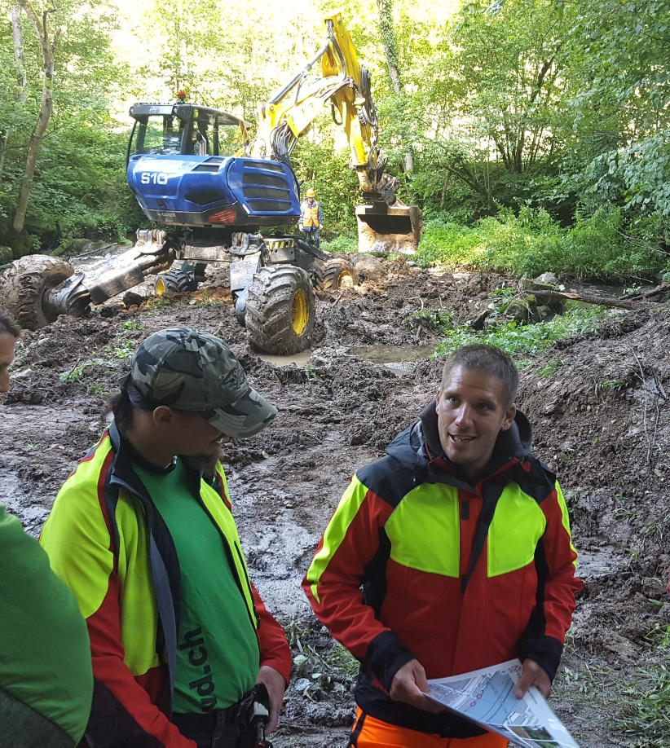
4. Unterlagen, Unterstützung
Tipps
Schulungen
Basis Seminar
Praxis Seminar 2020
Neophyten entlang von
Strassen & im Wald.
GIS-Schulungen
Weitere Kurse gewünscht?
Artenkenntnis?
Spezifische Themen?
Bitte melden!
Notes:
Zudem führen wir regelmässig Schulungen für Neobiota-Kontaktpersonen in verschiedenen Bereichen durch.
Das Basis Seminar gibt eine Einführung ins Thema Neobiota und die Aufgaben einer Neobiota-Kontaktperson und ist eher für neue oder noch unerfahrene Neobiota-Kontaktpersonen.
Das Praxis Seminar findet jeweils einen ganzen Tag lang draussen im Feld statt und es werden unterschiedliche Themen geschult. In diesem Jahr ist das Thema Neophyten entlang von Strassen und im Wald dran.
Auch Schulungen zu GIS-Anwendungen und der Neophyten App finden regelmässig statt und werden per vorher angekündigt.
Falls Sie zu bestimmten Themen eine Schulung wünschen, teilen Sie uns dies bitte mit. Wir nehmen Ihre Anregungen gerne entgegen!

Slide 19
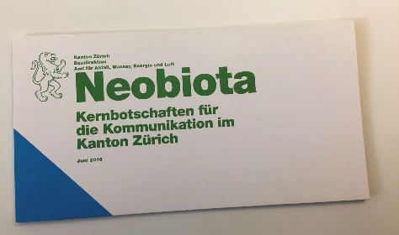
4. Unterlagen, Unterstützung
Tipps
Unterlagen
Broschüren und Faktenblätter kann man bei uns bestellen
Auch Bilder, Fotos und Textvorlagen für Gemeindepublikationen sind bei uns erhältlich.
Notes:
Unterlagen wie Broschüren und Faktenblätter können jederzeit bei uns bestellt werden. Auch stellen wir Ihnen gerne Bildmaterial und Textvorlagen für Gemeindepublikationen zur Verfügung.

Slide 20
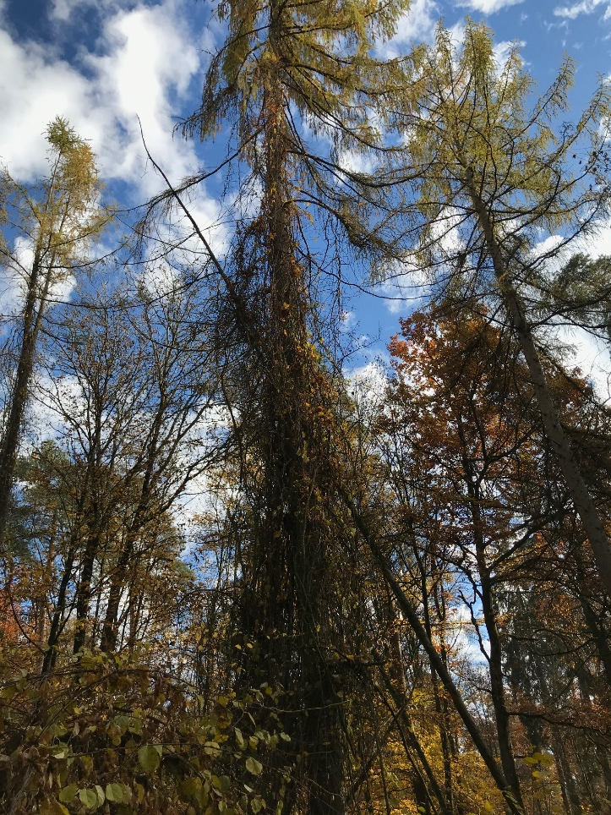
4. Unterlagen, Unterstützung
Tipps
Beratungen vor Ort
Beratungsdienstleistungen vor Ort
zu spezifischen Fällen, neuen Arten, etc.
Pilotprojekte um neue Erkenntnisse zu erhalten
Baumwürger im Wald
Notes:
Wir bieten auch Beratungen vor Ort an. Dabei kommt entweder die Sektion Biosicherheit direkt selber vor Ort oder ein beauftragter Experte. Die Beratungen bieten wir zu speziellen Fällen an, die man vor Ort besprechen und beurteilen muss. Auch, wenn neue Arten gefunden werden, von denen unklar ist, um welche Art es sich handelt und ob es ein potentiell invasiver Neophyt ist, können solche Beratungen gerne in Anspruch genommen werden. Vor Ort können auch Pilotprojekte besprochen werden, bei denen neue Erkenntnisse für den ganzen Kanton gewonnen werden können.

Slide 21

4. Unterlagen, Unterstützung
Tipps
Artenkenntnisse
Identifizierung von unbekannten, potenziell gefährlichen Organismen
Fotos von Pflanzen – am besten mit der
Pflanzen-Erkennungs-App selbst bestimmen:
https://identify.plantnet.org/
Sie können Organismen in Watte verpackt an uns senden und wir lassen diese für Sie bestimmen.
Foto: Ameisenwiki
Mücke auf der Seite des Schweizerischen Mückennetzwerks www.muecken-schweiz.ch melden: Foto hochladen und Meldestelle Nordostschweiz wählen.
Foto: dpa
Notes:
Fehlen Ihnen die notwenigen Artenkenntnisse oder sind Sie sich unsicher, können Sie uns jederzeit ein Foto zusenden. Es ist jedoch oft schwierig, anhand von Fotos Arten zu bestimmen. Bei Pflanzen empfehlen wir Ihnen deshalb die «PlantNet-App» zuerst zu benutzen um die Pflanze selbst zu bestimmen. Bei kleinen Organismen wie zum Beispiel Ameisen ist es am besten, das Tier in Watte verpackt an uns zu senden. Mückenfunde von Tigermücken oder Buschmücken sollen allerdings direkt an die Mückenmeldestelle gerichtet werden.

Slide 22
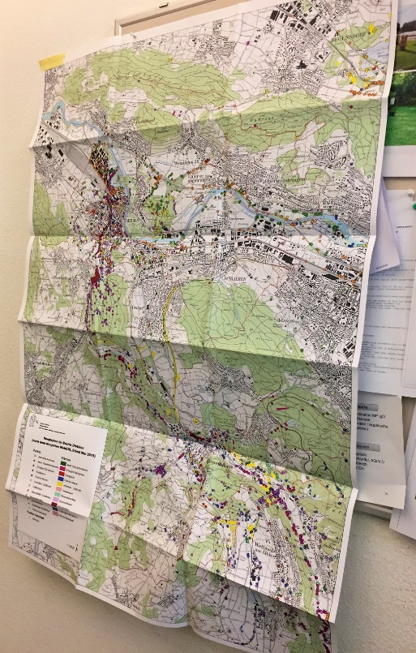
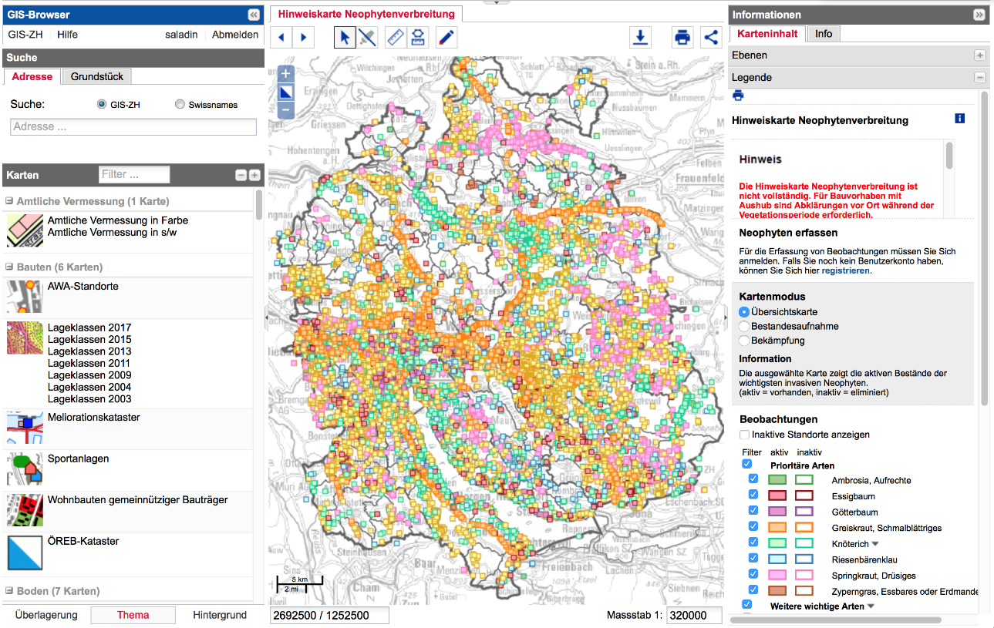
Karte Gemeindegebiet
GIS Auswertungen
A0 Karten
Individuelle GIS Browser & App Schulungen möglich
Notes:
Sie können bei uns Gemeinde-Karten mit gekennzeichneten Neophytenbeständen bestellen. Schulungen in der Handhabung von GIS-Anwendungen finden regelmässig statt und können bei Bedarf auch individuell durchgeführt werden.

Slide 23
4. Unterlagen, Unterstützung
Tipps
Baugesuche
Beurteilung von Baugesuchen mit Knöterich oder
Essigbaum im Bauperimeter
www.neobiota.zh.ch > Bauen
Notes:
Sollten sich invasive Neophyten, wie Asiatische Staudenknöteriche oder Essigbäume auf Grundstücken mit geplanten Bauvorhaben befinden, finden Sie zusätzliche Informationen und Formulare auf unsere Webseite. Die Sektion Biosicherheit beurteilt Baugesuche und schult die Bausekretäre in diesem Bereich. Bei Unklarheiten zu Baugesuchen können wir Ihnen gerne Auskunft geben.

Slide 24
4. Unterlagen, Unterstützung
Tipps
Informationen vom Kanton
Newsletter
E-mails
Notes:
Regelmässig schicken wir Ihnen einen Newsletter zu. In diesem Newsletter finden Sie interessante Informationen rund um invasive Neobiota im Kanton Zürich. Schulungen, Kurse und Veranstaltungen werden jeweils auch im Newsletter angekündigt.

Slide 25
Checkliste & Situationsanalyse
Zu guter Letzt: Hausaufgaben
Ich kenne das Gemeindegebiet & die gemeindeinternen Abläufe.
Ich kenne die wichtigsten Neobiota-Akteure in der Gemeinde.
Ich kenne die Ansprechpersonen im Kanton.
Ich kenne die wichtigsten Neobiota-Arten & deren Problematik.
Ich kenne geeignete Massnahmen zur Bekämpfung der wichtigsten Neobiota-Arten.
Liste aller involvierten Neobiota Akteure in der Gemeinde ist aktualisiert
Gemeindeinterne Abläufe / Strukturen sind mir klar
Verantwortlichkeiten sind geklärt
Bereits durchgeführte Massnahmen sind mir bekannt
Geplante Massnahmen sind bekannt (Bekämpfung, Öffentlichkeitsarbeit)
Datenmanagement ist mir bekannt und Verantwortlichkeiten geklärt
Bekämpfungsstand der Bestände ist mir klar
Erfassungsstand im GIS-Browser ist mir klar
Konzept ist erstellt -> Fragen: Termin für Sprechstunde vereinbaren
Notes:
Und zu guter Letzt enden wir diesen Teil des Seminars mit einer kleinen Hausaufgabe. Nehmen Sie sich bitte jetzt einen Moment Zeit, um folgende Fragen zu beantworten. Können Sie gewisse Fragen nicht beantworten, empfehlen wir Ihnen, diese so schnell wie möglich zu klären.

Slide 26

Besten Dank
für Ihre Aufmerksamkeit
www.zh.ch/neobiota
neobiota@bd.zh.ch
043 259 32 60
Notes:
Besten Dank für Ihre Aufmerksamkeit!
Hiermit möchten wir uns auch für die Zusammenarbeit bedanken und wünschen Ihnen viele Erfolge bei der Bekämpfung invasiver Neobiota.
Für Fragen und Auskünfte stehen wir Ihnen telefonisch und per E-Mail jederzeit gerne zur Verfügung.

